Slide 1
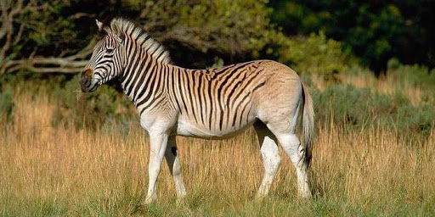
Квагга
Подготвила: Филипа Добрева 7ж

Slide 2
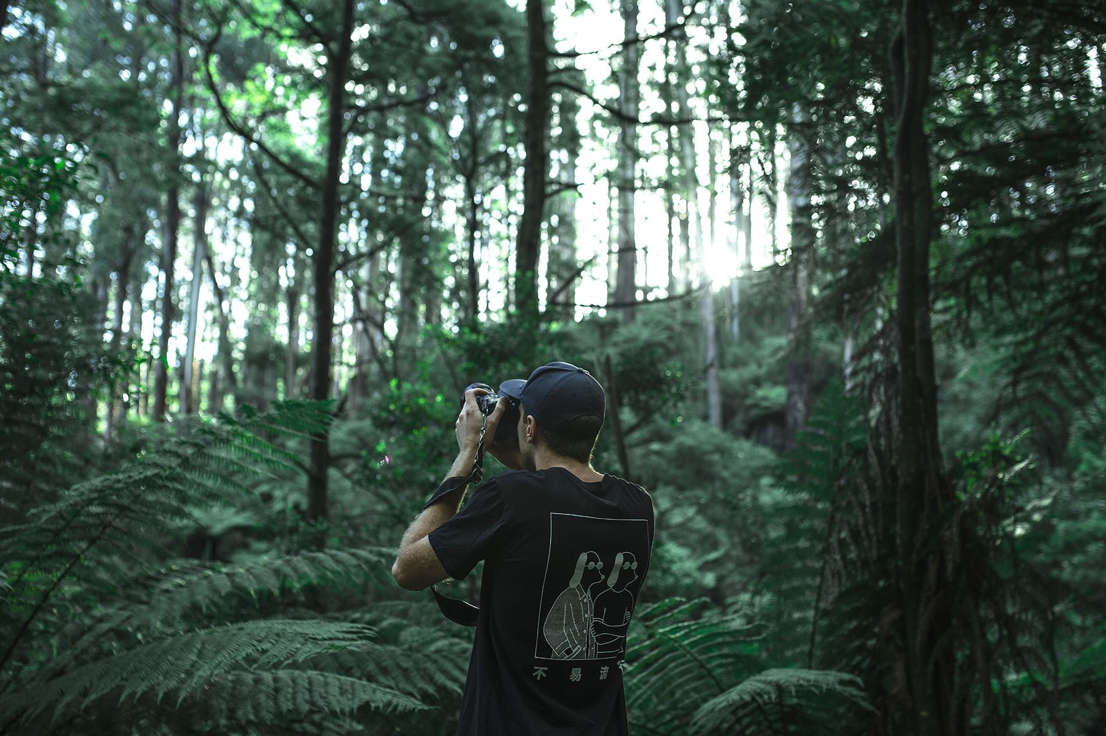
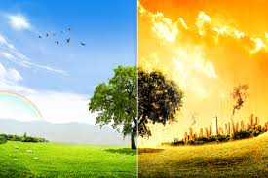

Я очень люблю отдыхать на природе -ходить в лес и фотографировать. Но в последнее время мы так загрязнили моря и реки, леса и степи, что становится страшно за будущие поколения. В данное время много говорят об охране природы. В школах ввели предмет экологию. Люди в погоне за престижностью и деньгами истребили многочисленных видов животных, некоторые виды которых уже невозможно восстановить, или же остались единицы у некоторых ценителей природы.
.

Slide 3
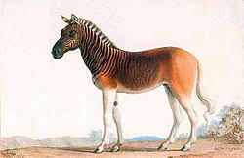
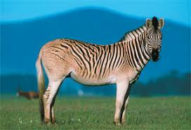
Сейчас Я хочу покозать вам пропавшее животное – квагга.
Ква́гга, или степна́я зе́бра - подвид бурчелловой зебры. Квагга была широко распространена на относительно ограниченной территории, но затем стала постепенно вымирать в результате неконтролируемой охоты. Последняя дикая особь квагги умерла в 1878 году, а, содержавшаяся в Амстердамском зоопарке последняя квагга в мире, — 13 августа 1883 года.

Slide 4
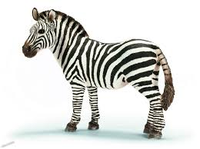
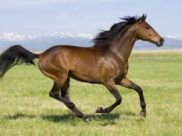
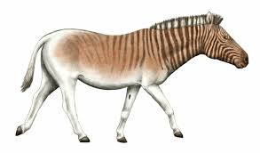
В среднем взрослые квагги достигали 2,57 м в длину и 1,25—1,35 м в высоту в холке при весе от 250 до 300 кг. Расцветка шерсти квагги была уникальной среди лошадиных — спереди она была похожа на такую у современных зебр, но сзади больше напоминала расцветку диких лошадей.

Slide 5
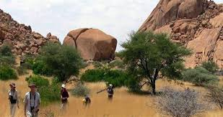
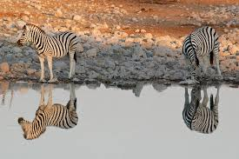
Проект восстановления квагг
В 1987 году был запущен проект восстановления квагг как биологического подвида. Проект организован при участии экспертов — зоологов, селекционеров, ветеринаров и генетиков. Для проекта было отобрано 19 экземпляров зебры из Намибии и Южной Африки, отличавшихся уменьшенным количеством полосок на задней части тела. На основе этой популяции были выведены девять животных, которых поместили для наблюдения в парк Этоша, Намибия.

Slide 6
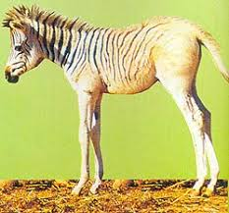
20 января 2005 года на свет появился представитель третьего поколения квагги — жеребец Генри, который настолько похож на типичную кваггу, что некоторые эксперты уверены, что он даже более похож на кваггу, чем некоторые музейные экспонаты этого животного.

Slide 7
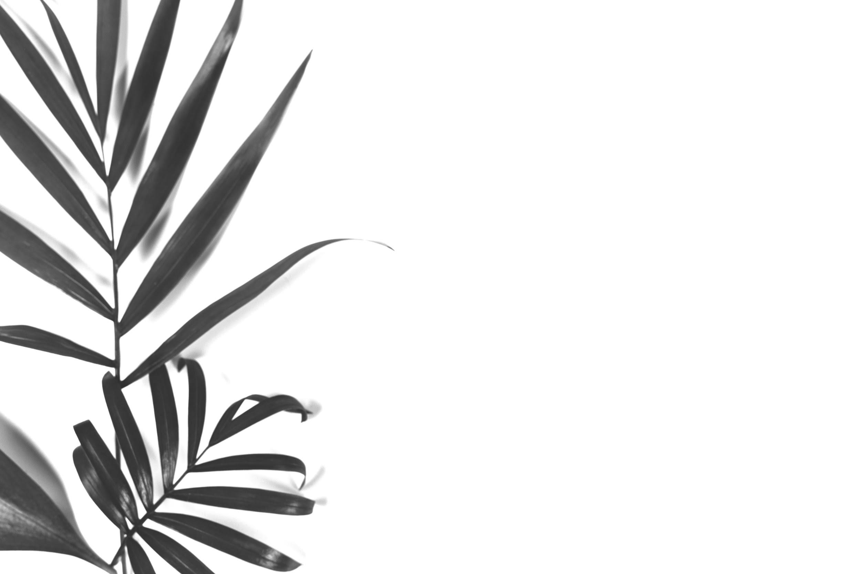
Спасибо за внимание!

